Slide 1
巧禾數位設計
https://www.kahap.com/

Slide 2




服務項目
軟硬整合
App開發
開發整合硬體的軟體控制系統
各式Android、iOS App系統設計
自動化控制
RWD網站建置
運用軟體技術建置自動化的軟硬體系統
建置兼容電腦、平板與手機螢幕畫面的網站
AI系統研發
UI/UX設計
研製各式結合AI技術的軟體產品
創造完美掌握使用者體驗的操作系統

Slide 3















科技業
其它
保險/金融業
合作客戶
橫跨科技、金融、教育、餐飲與零售等多個產業。
社團/財團法人
服務業
教育/學術機構
6 大產業

Slide 4
企業合作案例

Slide 5
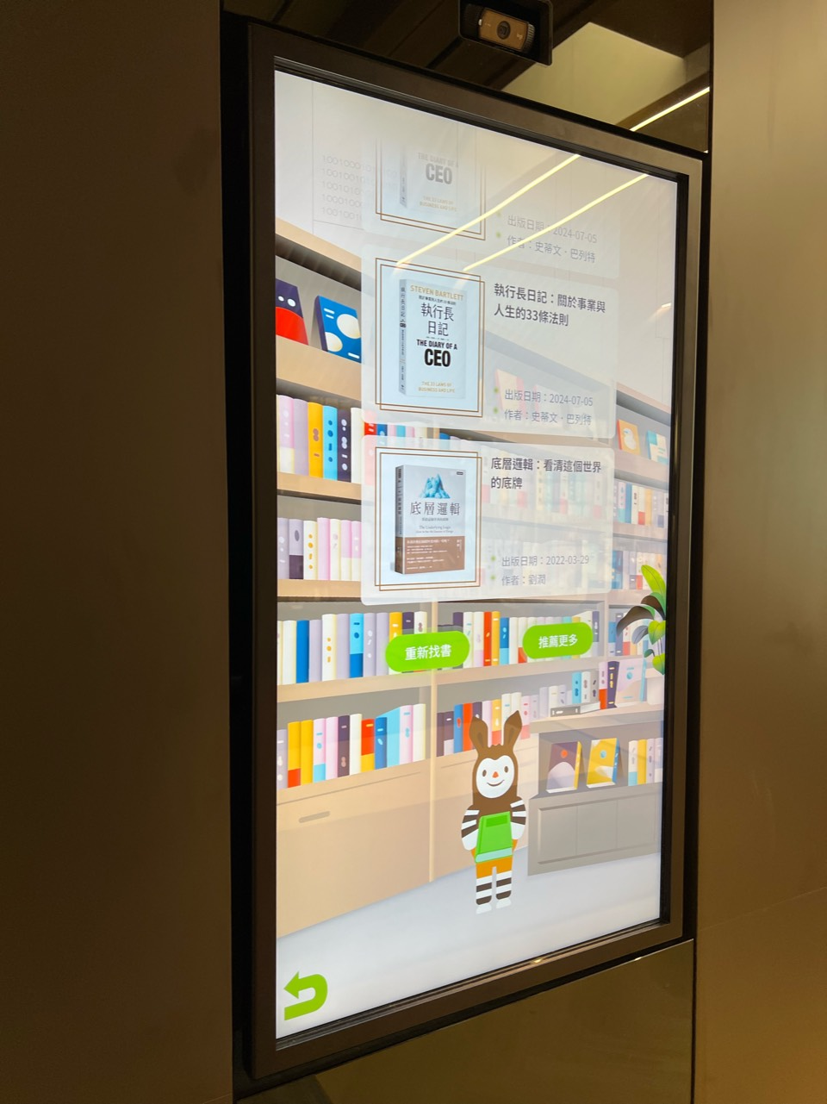
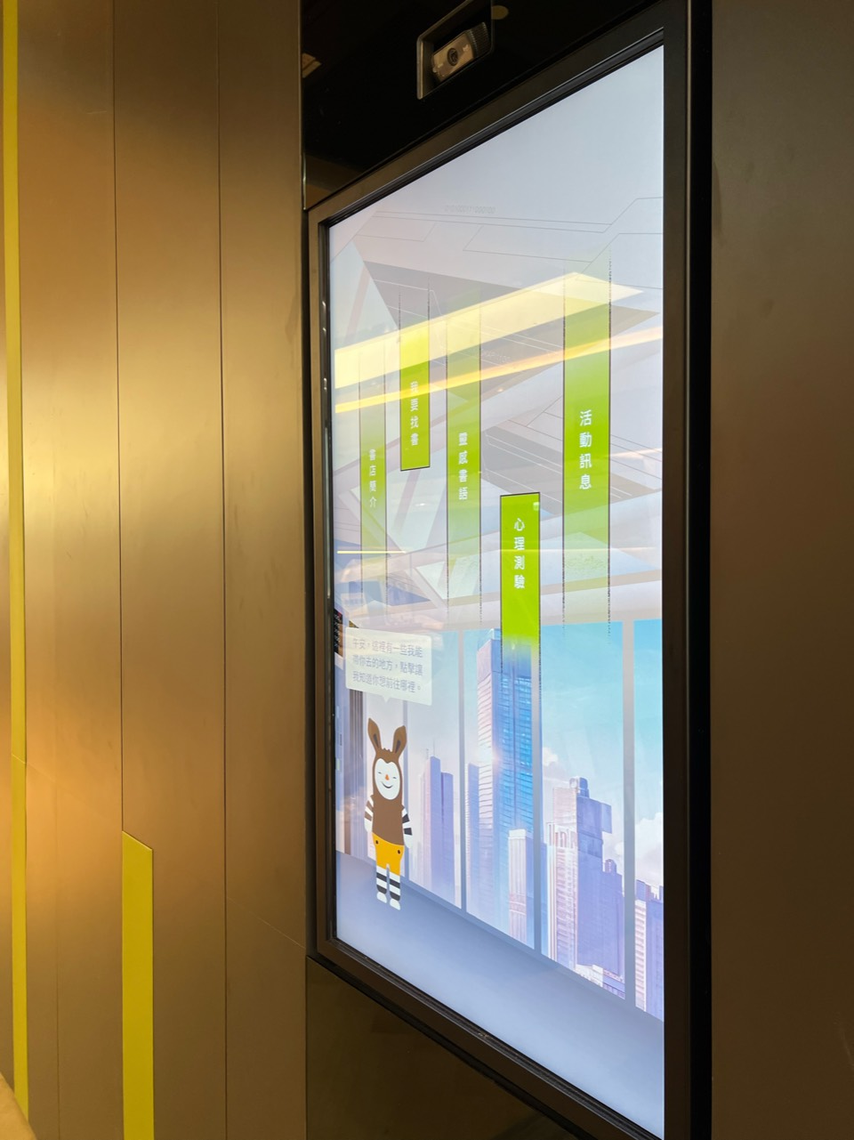
博客來書店AI店長
協助博客來實體書店建置AI店長系統。該系統結合了語音辨識、語音生成以及大語言模型，提供使用者以自然語言與系統進行語音對話來找尋書籍。

Slide 6
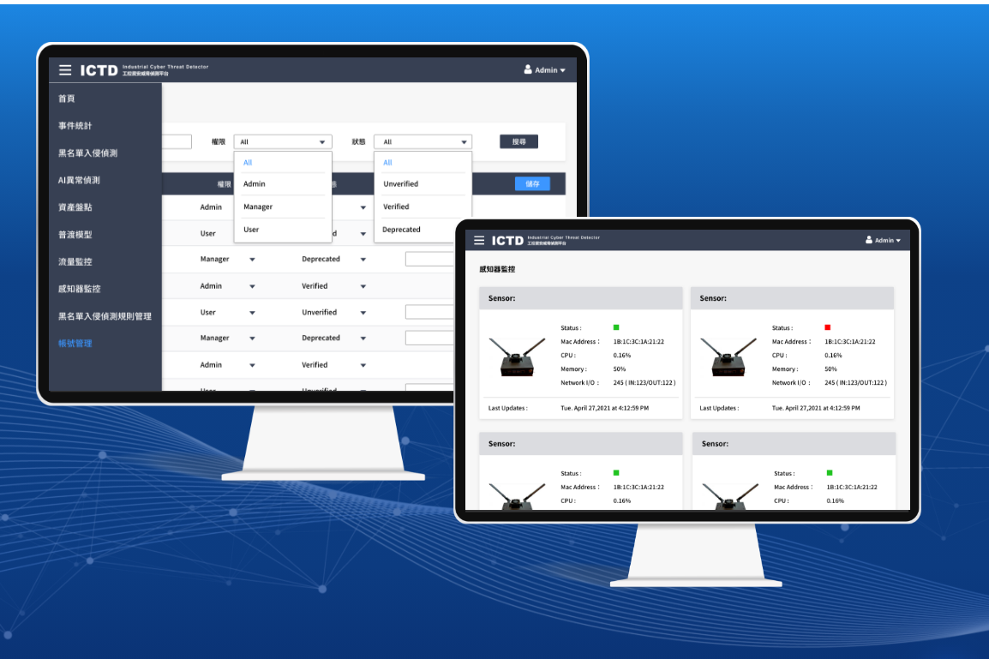
工控資安威脅偵測平台
與資策會合作，開發結合硬體感測器的資安控管平台，可即時監測與控制分佈於各處的感測器。

Slide 7
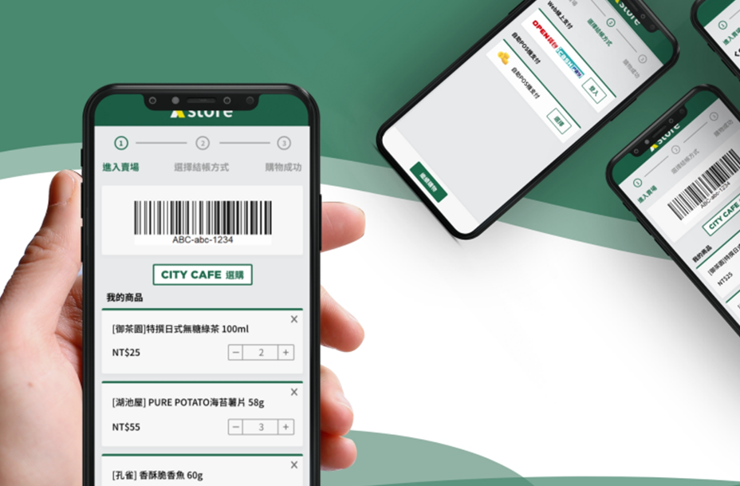
統一超商X-Store系統建置
與統一超商合作，開發無人商店的自助結帳系統，藉由此系統，可以達到顧客自助結帳的效益，無須排隊等待店員結帳。

Slide 8
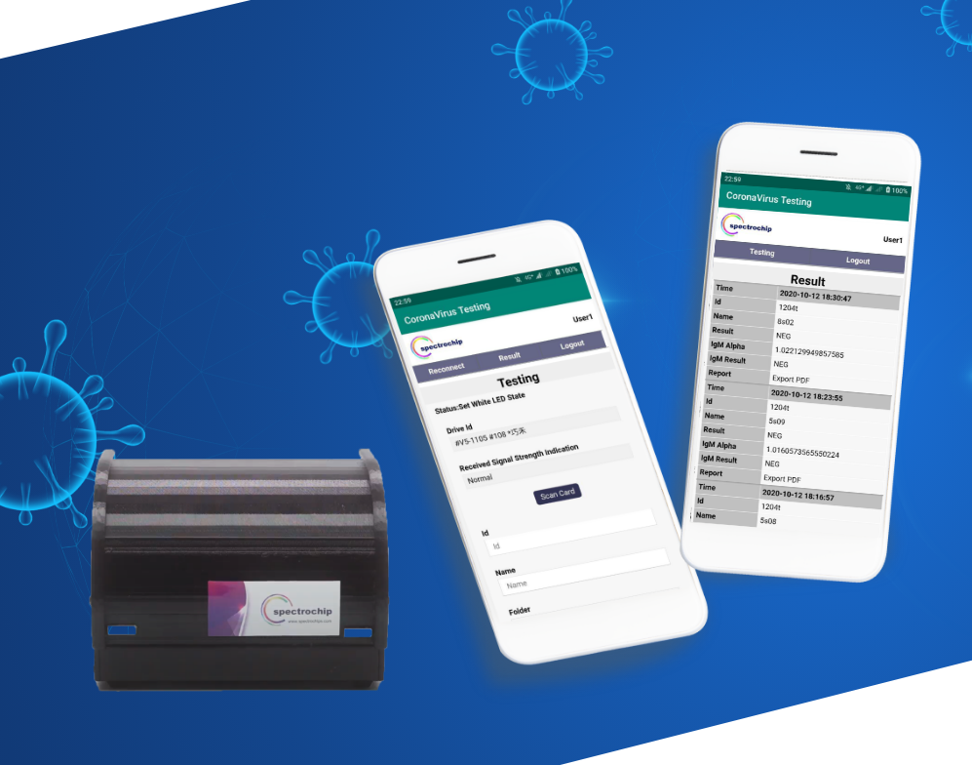
新冠病毒光譜檢測儀App開發
與光譜儀器廠神光晶片公司合作，建置新冠病毒定量檢測系統，該系統於疫情間已做為醫院研究病毒使用，並曾參與臺北市萬華區的大規模血清抗體研究。
開發的系統平台包含Windows PC、Android和iOS等。

Slide 9
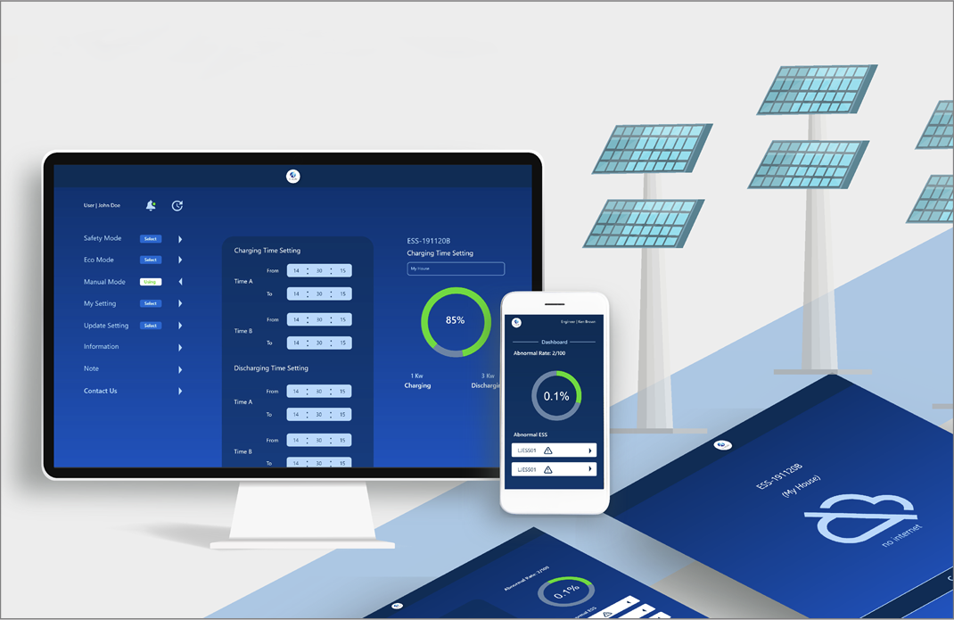
太陽能儲能控制系統
與日本リコジャパン株式会社合作，開發太陽能儲能控制系統，此系統可控制客戶旗下所有太陽能儲能設備，並可即時顯示機器溫度、每日儲能量、發電量、用電量等，並可遠端操控設備放電和儲電等各項設定。

Slide 10
公司產品
企業級 AI 廣告生成平台

Slide 11
AI 生成廣告 vs 傳統拍攝製作
同樣一支廣告，AI 生成在成本、時間、人力到規模化上全面領先傳統製作。
比較面向 | 傳統自行拍攝製作 | AI 生成廣告
成本 | 攝影團隊、器材、場地與後製費用高昂，單支動輒數十萬甚至數百萬起跳。 | 用影片時長計價，沒有器材、場地或人員成本，每秒僅需幾十塊。
製作時間 | 從企劃、拍攝到後製剪輯，往往需要數週工期。 | 數分鐘到數小時即可產出完整成片，時程大幅縮短。
人力與門檻 | 需導演、攝影、剪輯等專業團隊與整套器材。 | 一人一台裝置即可完成，製作門檻大幅降低。
規模化產出 | 產量受人力與檔期限制，難以大量產出。 | 可大量、多語言、多市場快速量產。

Slide 12
產品功能總覽
五大核心能力，為企業打造安全、可控且高效的廣告影片生產線。
01
02
03
04
05
企業權限
分級平台
法務審核
合規把關
業界最長
單次影片生成
局部片段
彈性編修
行動版
隨處製作
專為企業部門建置，依角色分層授權、統一控管。
每支生成素材皆經法務審核，杜絕不受控影片。
一次生成比主流模型更長影片，敘事更完整。
僅重生成需調整片段，不必整支重跑，省時又省成本。
手機即可製作廣告，賦能門市與分店第一線。

Slide 13
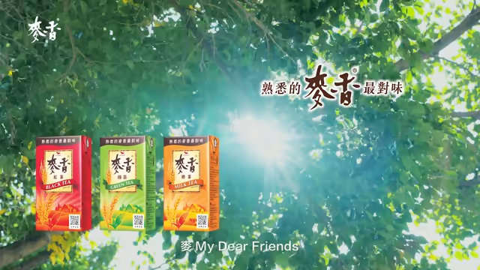
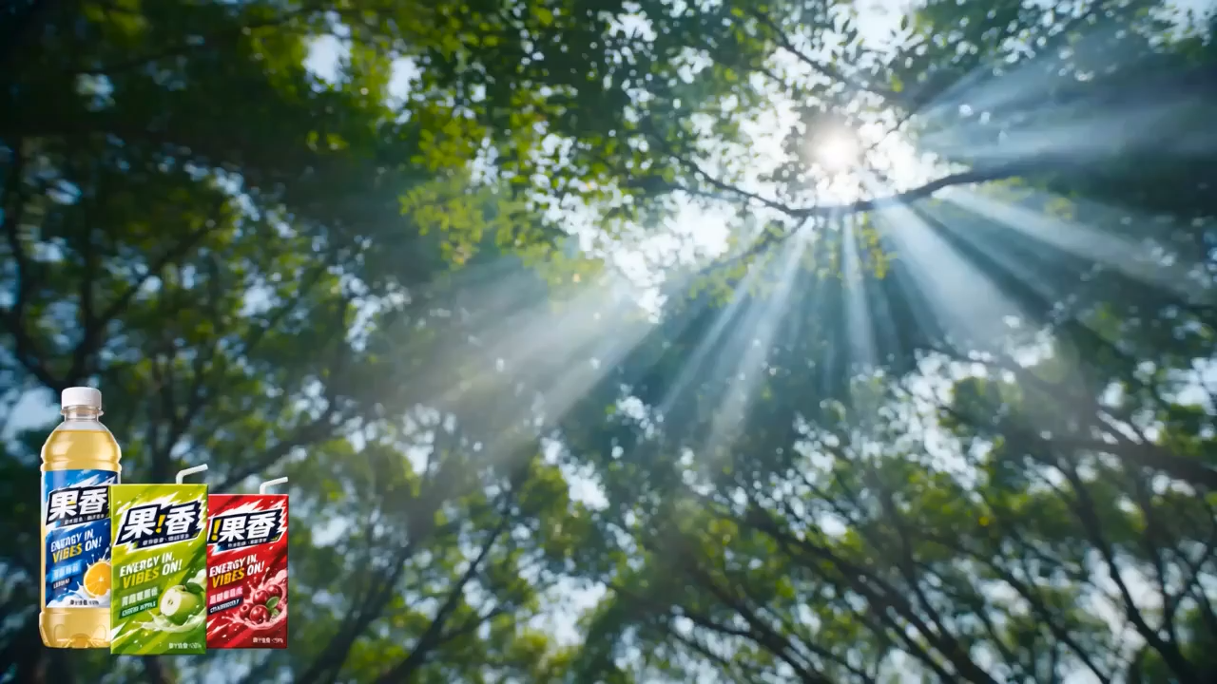
真人實拍 vs AI 生成
兩種製作方式，成本與人力差距一目了然。
傳統真人拍攝
AI 生成
VS
需攝影團隊、器材與場地，人力與工期高
只需編寫腳本，少至一人即可完成產出
成本：數萬元以上
成本：僅需數千元

Slide 14
聯絡資訊
(02)7748-0910
service@kahap.com
https://www.kahap.com/

